Slide 1
স্বাগতম
কেমন আছো তোমরা ?

Slide 2
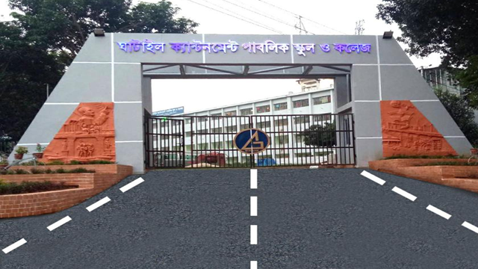

Slide 3
পরিচিতি
cxh~l KvwšÍ kxj
mnKvwi Aa¨vcK
NvUvBj K¨v›Ub‡g›U cvewjK ¯‹zj I K‡jR
mgvRKg© wefvM
‡gvevBj bs- 01713-581083

Slide 4
পাঠ ঘোষনা
আজ আমাদের আলোচনার বিষয় ইউনিসেফ(UNICEF)

Slide 5
শিখনফল
এই পাঠ শেষে শিক্ষার্থীরা.........
জাতিসংঘ ও ইউনিসেফ(UNICEF) প্রতিষ্ঠার পটভূমি বর্ণনা করতে পারবে।
বাংলাদেশে ইউনিসেফ (UNICEF) এর ভূমিকা ব্যাখ্যা করতে পারবে।
শিশু উন্নয়ন প্রতিষ্ঠায় ইউনিসেফ এর কার্যক্রমের ব্যাখ্যা করতে পারবে।

Slide 6
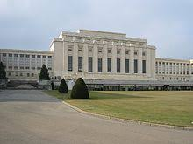
‘লীগ অব নেশনস’

Slide 7
লীগ অব নেশনস বিশ্ব শান্তি প্রতিষ্ঠায় ব্যর্থ হলে ১৯৩৯ সালে শুরু হয় দ্বিতীয় বিশ্ব যুদ্ধ। প্রথম বিশ্ব যুদ্ধের চেয়ে দ্বিতীয় বিশ্ব যুদ্ধ ছিল আরও ভয়াবহ।

Slide 8
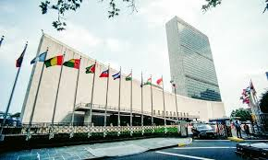
এসো আমরা দুইটি ছবি দেখি।
এই ছবি সম্পর্কে তোমাদের ধারনা কী?

Slide 9
তোমরা ঠিক বলেছো । এটা বিশ্ব শান্তি প্রতিষ্ঠার লক্ষ্যে ১৯৪৫ সলের ২৪ অক্টোবর প্রতিষ্ঠিত আন্তর্জাতিক প্রতিষ্ঠান জাতিসংঘের লগু এবং এর প্রধান কার্যালয়ের ছবি।
মানবাধিকার ছাড়া কোন মানুষ পূর্ণাঙ্গভাবে বিকশিত হতে পারেনা। কিন্তু পৃথিবীতে অনেক বড় বড় যুদ্ধ সংঘটিত হয়েছে এবং মানবাধিকার লঙ্ঘিত হয়েছে। আমাদের পৃথিবীতে দু’টি বড় যুদ্ধ হয়ছে। এর একটি প্রথম বিশ্ব যুদ্ধ এভং দ্বিতীয় বিশ্ব যুদ্ধ।

Slide 10
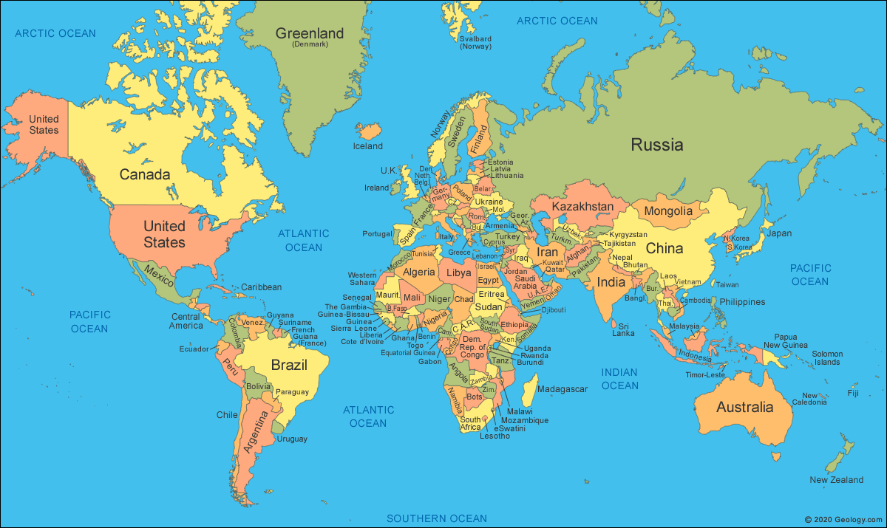
বিশ্বের স্বাধীন রাষ্ট্রসমূহ জাতিসংঘের সদস্য। ১৯৩ টি সদস্য রাষ্ট্র নিয়ে জাতিসংঘ গঠিত।

Slide 11
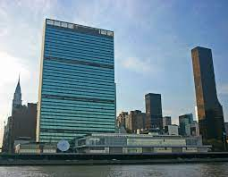
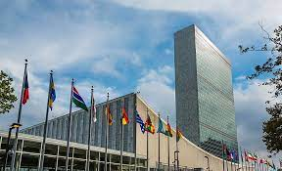
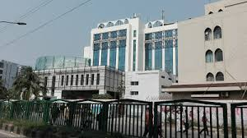
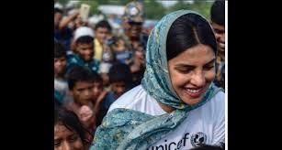

Slide 12
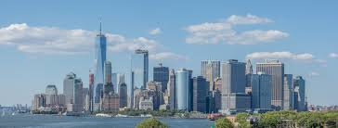
আমেরিকার নিউইয়র্ক শহরে ইউনিসেফ (UNICEF) এর সদর দপ্তর অবস্থিত। সদস্য বর্তমানে ১৯১টি দেশ।

Slide 13
ইউনিসেফ (UNICEF ) এর ইতিহাস
ইউনিসেফ হচ্ছে জাতিসংঘ কর্তৃক পরিচালিত একটি বিশেষায়িত সংস্থা৤
সারাবিশ্বে শিশু কল্যাণ এর উদ্দেশ্যে পরিচালিত আন্তর্জাতিক সমাজ উন্নয়ন সংস্থা হিসেবে ইউনিসেফ একটি বহুল পরিচিত সংস্থা।
এর পূর্ণরূপ United Nations internationalChildren Emergency fund (UNICEF) বাংলায় জাতিসংঘ শিশু তহবিল ।
১৯৫০ সালে বিশ্বের উন্নয়নশীল দেশের শিশুদের স্বাস্থ্য, শিক্ষা, শিশুদের সার্বিক উন্নয়ন ও দীর্ঘমেয়াদি সমাধানের লক্ষ্যে জরুরী শব্দটি বাদ দিয়ে জাতিসংঘ শিশু তহবিল নামকরণ করা হয়।

Slide 14
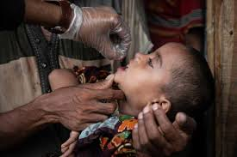
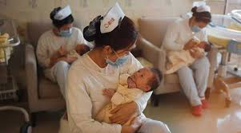

Slide 15
ইউনিসেফ (UNICEF ) এর উদ্দেশ্য
শিশুদের জন্য সর্বোত্তম জীবনের নিশ্চয়তা প্রদান
বিশ্বের সব দেশের শিশুদের অপুষ্টি দূরীকরণ ও পুষ্টি সচেতনতা জাগ্রত করা বিশ্ব স্বাস্থ্য সুরক্ষা রোগ প্রতিরোধ ও শিশুমৃত্যুর হার কমিয়ে আনা
শিশুদের এইচআইভি ও এইডস এর ভয়াবহতা থেকে রক্ষা করা
ছেলে ও মেয়ে শিশুর মধ্যে বৈষম্য দূর করা
নবজাতক শিশু ও শিশু স্বাস্থ্য সেবা প্রদান ও চিকিৎসা কেন্দ্র স্থাপন
নিরাপদ পানি ও স্যানিটেশন সুবিধা প্রদান করা

Slide 16
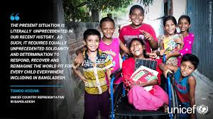
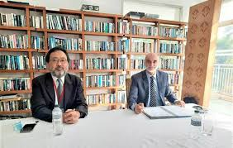
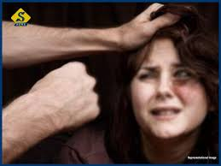

Slide 17
প্রতিটি শিশুর প্রাথমিক শিক্ষা নিশ্চিতকরণসহ শিশু শিক্ষা উপকরণ সরবরাহ ও শিশু শ্রমিকের নিরুৎসাহিত করা
প্রাকৃতিক দুর্যোগ মোকাবেলায় পদক্ষেপ গ্রহণ করা
প্রাকৃতিক ও মানব সৃষ্ট দুর্যোগে ক্ষতিগ্রস্ত পরিবারের শিশুদের জরুরি ত্রাণ সামগ্রী সরবরাহ করা
সকল প্রকার যৌন হয়রানি নির্যাতন সহিংসতা ও সন্ত্রাসের হাত থেকে শিশুদের রক্ষা করা
বিভিন্ন দেশের অবস্থার উপর গবেষণা রিপোর্ট প্রকাশ করা সামাজিক বীমা আইন প্রশাসন কিশোর অপরাধ সংশোধনী উন্নয়নের মাধ্যমে শিশুকল্যান জোরদার করা
সামাজিক নীতি প্রণয়ন ও দীর্ঘমেয়াদি শিশু কল্যাণ কর্মসূচি গ্রহণ করা

Slide 18
শিশু ও মহিলাদের জন্য হাসপাতাল নির্মাণ করা
শিশুদের স্বাস্থ্য রক্ষার জন্য বিদ্যালয় খাদ্য প্রকল্প চালু করার
বিশেষ করে মেয়ে শিশুর মানবাধিকার সংরক্ষণ ও পর্যবেক্ষণ করা
জাতি-ধর্ম-বর্ণ নির্বিশেষে সকল শিশুর মৌলিক চাহিদা পূরণের নিশ্চয়তা বিধান করা
বিশ্বব্যাপী যুদ্ধাহত শিশুদের চিকিৎসা ও পুনর্বাসন কল্যাণে কাজ করা
শিশুদের কল্যাণে মাতৃকল্যাণ নিশ্চিত করা এবং মৌলিক শিক্ষা ও কর্মসংস্থান

Slide 19
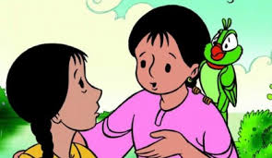
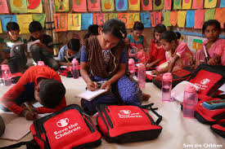
ইউনিসেফ এর কাজ শিক্ষামূলক
প্রাক-প্রাথমিক শিক্ষা
কর্মরত শিশুদের জন্য শিক্ষা
নারী শিক্ষা
শিক্ষা উপকরণ

Slide 20
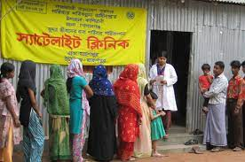
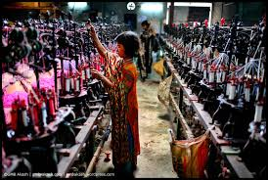
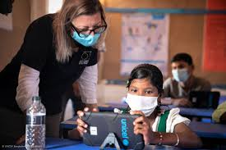
স্বাস্থ্য সুরক্ষা নারী উন্নয়ন
নগরবাসীদের মৌলিক সেবা
শিশু সুরক্ষা
যোগাযোগ ও তথ্য কার্যক্রম

Slide 21
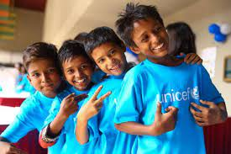
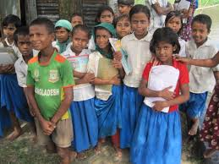
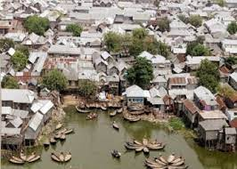
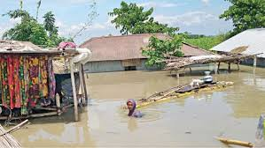
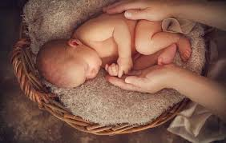
কিশোরদের ক্ষমতায়ন
শিশু অধিকার প্রতিষ্ঠা
জরুরি ত্রাণ কার্যক্রম
দুর্যোগ মোকাবেলা
উন্নয়নের জন্য যোগাযোগ
স্বাস্থ্যকর প্রসবের ব্যবস্থা করা

Slide 22
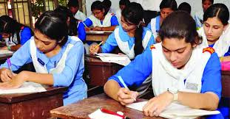
ইউনিসেফ বিশ্বব্যাপী দারিদ্র্ অসহায় এতিম ইত্যাদি শিশুর সুষ্ঠু ভাবে বেঁচে থাকার শিক্ষা ও প্রশিক্ষণ সহ নানা ধরনের কর্মসূচি পালন করে তাদের সার্বিক উন্নয়নে অবদান ও ভূমিকা পালন করে যাচ্ছে৤

Slide 23
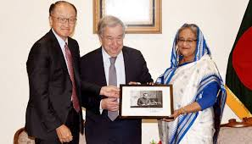
বাংলাদেশের বিভিন্ন কর্মকান্ডের জন্য দেশের মাননীয় প্রধান মন্ত্রী শেখ হাসিনা জাতিসংঘ থেকে অনেক সম্মান ও পুরষ্কার পেয়েছেন।
বাংলাদেশের প্রধান মন্ত্রী শেখ হাসিনাকে পুরুষ্কার প্রদান করছেন জাতিসঙ্ঘ মহাসচিব আন্তেনিউ গুতেরেশ।

Slide 24
দলীয় কাজ
‘ক’ -দল
‘খ’ -দল
ইউনিসেফ ৩টি উদ্দেশ্য লিখ।
ইউনিসেফ বাংলাদেশে যে সব কাজ করে তার ৩টির বর্ননা দাও?

Slide 25
মূল্যায়ন
১। প্রতি বছর কত তারিখে জাতিসঙ্ঘ দিবস পলন করা হয়?
২।ইউনিসেফ (UNICEF ) এর ২টি উদ্দেশ্য বর্ননা কর।
৩। ইউনিসেফ (UNICEF ) এর কোন কাজটি তোমাকে প্রভাবিত করেছে?

Slide 26
বাড়ির -কাজ
ক। বিশ্ব শিশু অধিকার প্রতিষ্ঠায় ইউনিসেফ (UNICEF ) এর ভূমিকা ব্যাখ্যা কর।

Slide 27
ধন্যবাদ

